Slide 1
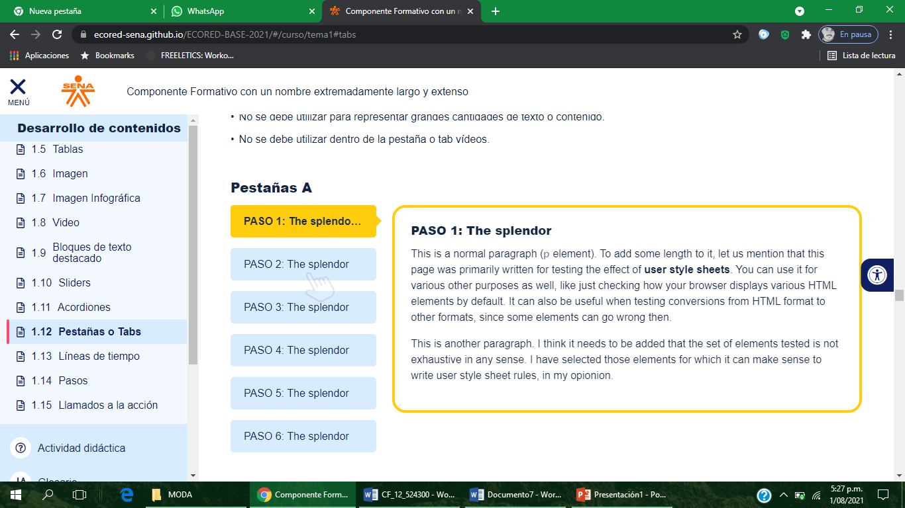
Indicaciones para la producción
DI_CF06_4-1_Acting
Pestañas A.

Slide 2
Indicaciones para la producción
Predicción y familiarización con personajes
Fundamentalmente, esta característica dentro de la animación permite que el espectador pueda predecir, conocer y grabar en su imaginario, rasgos únicos de cada uno de los personajes.
El Acting y la pantomima
El Acting está estrechamente relacionada con la pantomima; ambos elementos van ligados al comportamiento y personalidad del personaje protagonista.
El Acting, herramienta para el espectador
Ciertos movimientos, poses o ademanes específicos de los personajes, dan al espectador la oportunidad de saber lo que va a pasar o la reacción que va tener el personaje ante una situación específica.
Convencimiento
El desarrollo de un buen Acting genera en el espectador el convencimiento firme de que el personaje existe y, como efecto, se deja guiar por el mismo dentro de la historia que se está compartiendo.
1
2
3
4

